Slide 1
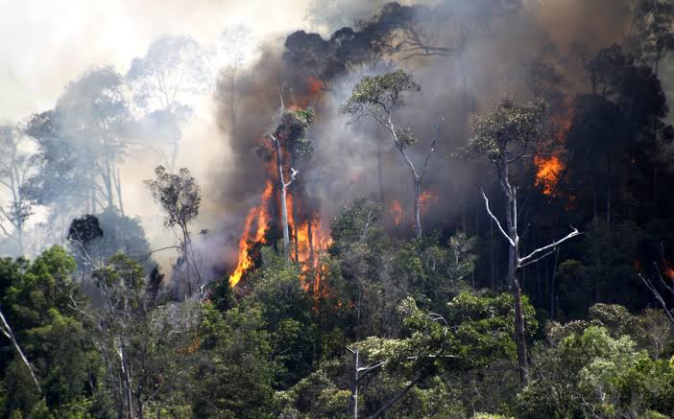

21 Oktober 2026
ANALISIS KEJADIAN BENCANA DI INDONESIA TAHUN 2025 DENGAN DUCKDB DAN DASHBOARD INTERAKTIF
Nama Kelompok :
  Iin Febyanti (23083010006)
  Arsinta Safira Devi (23083010012)
  Setiawati Nugraheni (23083010018)

Slide 2
DATA MINING II
21 October 2026
LATAR BELAKANG
Data bencana terdiri dari berbagai jenis kejadian, lokasi, dan dampak.
2
3
4
1
Data yang tersebar dalam beberapa file perlu diolah agar mudah ditelusuri.
Visualisasi membantu mengidentifikasi persebaran, tren, dan dampak bencana.
Dashboard interaktif dikembangkan untuk menyajikan informasi dalam satu tampilan.

Slide 3
DATA MINING II
21 October 2026
TUJUAN
  Mengolah data kejadian bencana tahun 2025 menggunakan DuckDB.
  Mengetahui jenis bencana dan wilayah dengan jumlah kejadian tertinggi.
  Mengidentifikasi puncak kejadian bencana berdasarkan tren bulanan 2025.
  Membandingkan data kejadian BNPB dengan postingan Twitter.
  Menyajikan hasil pengolahan data dalam dashboard interaktif.

Slide 4




DATA MINING II
21 October 2026
SUMBER DATA
3.444
514
43
38 Provinsi
kejadian BNPB 2025 (9 file Excel)
Kabupaten/ Kota di Indonesia
postingan x (twitter) berdasarkan wilayah dan jenis bencana
batas wilayah untuk peta (GeoJSON)
•Kejadian BNPB berisi tanggal, lokasi, jenis, korban, dan kerusakan
•Semua sumber dihubungkan lewat kode kabupaten/kota
•Data peta hanya untuk visual, tidak disimpan di database

Slide 5
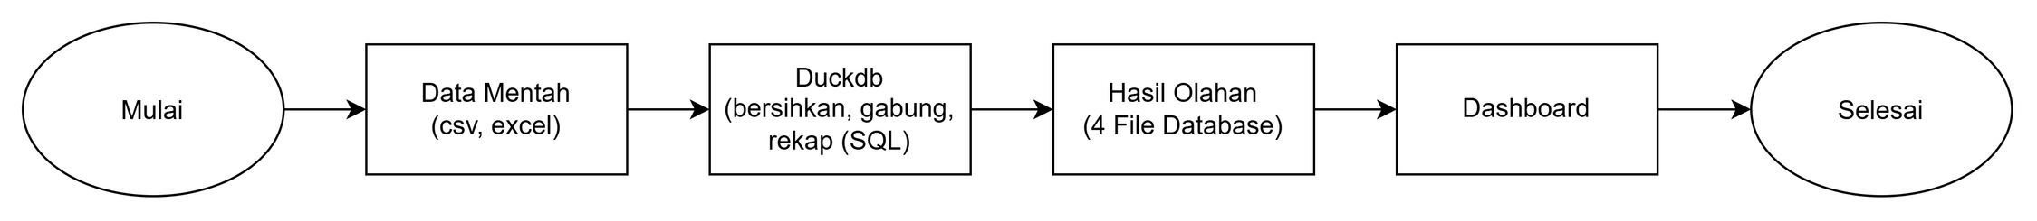
DATA MINING II
21 October 2026
ALUR KERJA
Alur kerja dimulai dari pengumpulan data mentah dalam format CSV dan Excel. Selanjutnya, data diolah menggunakan DuckDB melalui SQL untuk membersihkan, menggabungkan, dan meringkas data. Hasil pengolahan disimpan dalam empat file database, kemudian disajikan dalam bentuk dashboard interaktif agar hasil analisis kejadian bencana lebih mudah dipahami.

Slide 6
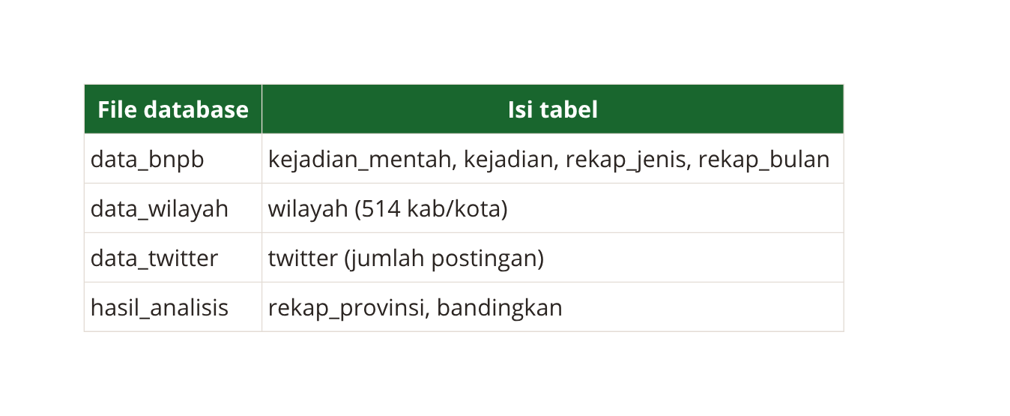
DATA MINING II
21 October 2026
PENGOLAHAN DATA DI DUCK DB
•Pembersihan: WHERE
•Penggabungan: JOIN
•Rekap: GROUP BY
•Perbandingan sumber: FULL OUTER JOIN
•Hubungan antar file: ATTACH
DuckDB digunakan untuk mengolah data BNPB, data wilayah, dan data Twitter. Operasi SQL digunakan untuk membersihkan, menggabungkan, serta merekapitulasi data berdasarkan jenis bencana dan wilayah. Hasil pengolahan kemudian disiapkan sebagai sumber visualisasi pada dashboard.

Slide 7
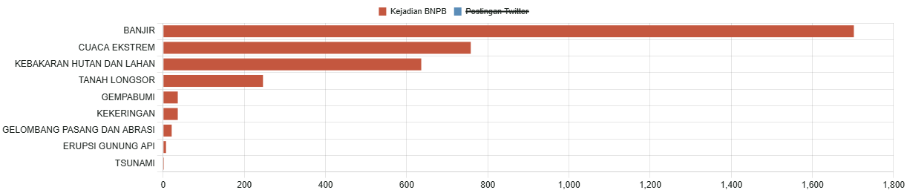






DATA MINING II
21 October 2026
KEJADIAN BENCANA 2025

Slide 8
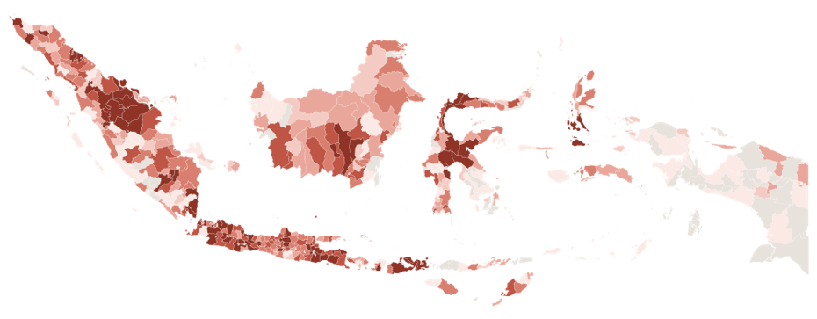
DATA MINING II
21 October 2026
PETA SEBARAN KEJADIAN
  Merah makin tua berarti kejadian makin banyak; abu-abu berarti tidak ada kejadian
  Pulau Jawa dan Sumatera paling banyak terdampak
  Tiga provinsi dengan jumlah kejadian tertinggi:
  Jawa Barat: 493 kejadian
  Jawa Timur: 349 kejadian
  Jawa Tengah: 343 kejadian
  Peta dapat dieksplorasi dengan mengarahkan kursor ke wilayah untuk melihat rincian data.

Slide 9
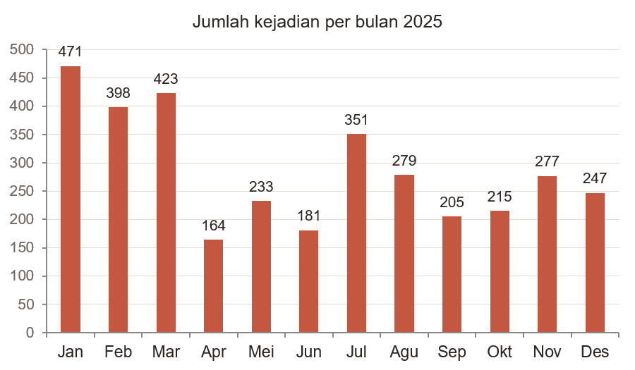
DATA MINING II
21 October 2026
TREN BULANAN 2025
Jumlah kejadian bencana mengalami fluktuasi sepanjang tahun 2025. Puncak kejadian terjadi pada Januari sebanyak 471 kejadian, sedangkan jumlah terendah tercatat pada April sebanyak 164 kejadian.

Slide 10
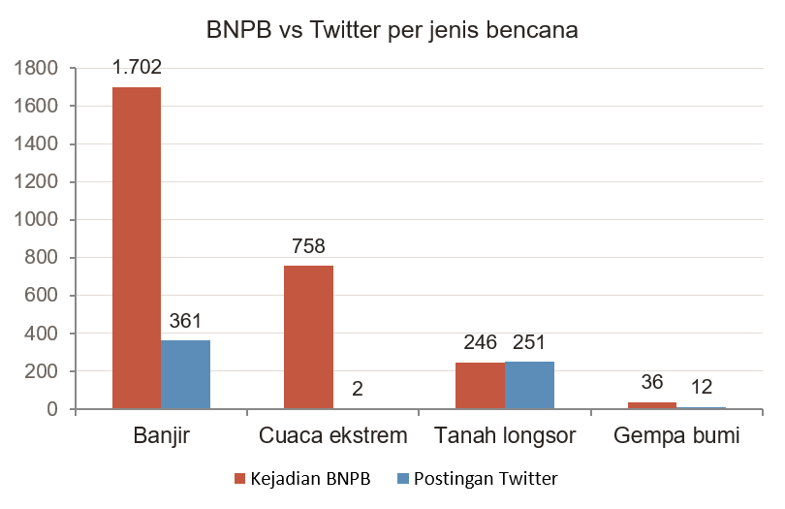
DATA MINING II
21 October 2026
TREN BULANAN 2025
  Data Twitter hanya mencakup 35 dari 514 kabupaten/kota.
  Banjir memiliki jumlah postingan Twitter terbanyak, yaitu 361 postingan.
  Data tanah longsor didominasi oleh Kota Sibolga, dengan 245 dari 251 postingan berasal dari wilayah tersebut.

Slide 11
DATA MINING II
21 October 2026
KESIMPULAN DAN SARAN
Sepanjang 2025 tercatat 3.444 kejadian bencana, dengan banjir sebagai yang paling dominan (1.702 kejadian). Kejadian memuncak pada bulan Januari, dan Jawa Barat menjadi provinsi yang paling sering terdampak. Daerah yang paling sering terkena bencana ternyata berbeda dengan daerah yang korban jiwanya terbanyak, sehingga jumlah kejadian dan tingkat keparahan perlu dilihat bersama. DuckDB berhasil dipakai sebagai tahap pengolahan data sebelum ditampilkan pada dashboard.
Keterbatasan
  Data postingan Twitter hanya tersedia di sebagian kecil wilayah, sehingga cakupan perbandingan dengan data BNPB belum merata.
Pengembangan
  Menambahkan sumber data dari platform media sosial lain untuk memperluas cakupan informasi dan percakapan publik mengenai bencana.
  Mengembangkan analisis spasial untuk mengidentifikasi wilayah dengan jumlah kejadian bencana yang tinggi.

Slide 12
DATA MINING II
21 October 2026
THANK
YOU

